Slide 1
Гайсинский Лев Александрович
Участник Великой Отечественной Войны 1941-1945гг.

Slide 2
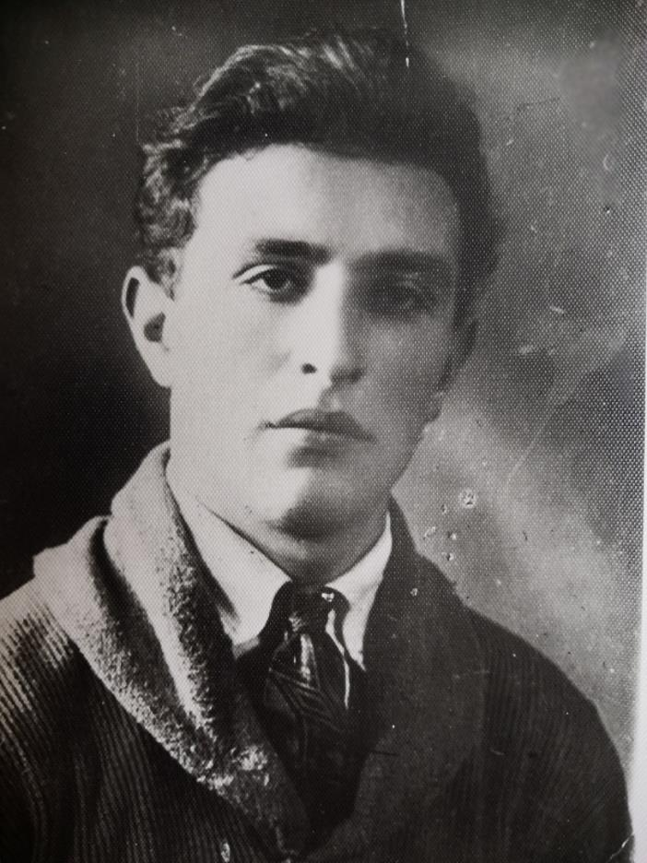
Сведения
Год рождения: 19.12.1915
Место рождения: Украинская ССР, Полтавская обл., г. Кременчуг
Национальность: Еврей
Политическая принадлежность: Коммунист
Образование: 10 классов
В 20-30гг. учился при заводах машиностроительного профиля в учебном заведении-школе ФЗУ по подготовке рабочих-литейщиков, кузнецов, фрезеровщиков 1,5г.
Прошел школу пионервожатых в 1935-1936гг, стал старшим пионервожатым.
На начало войны имел жену и дочь Елену.
Был назначен зам. командира роты по политчасти, удостоверение №419, начальником штаба бригады содействия милиции.
Фото Гайсинского Л.А. до войны

Slide 3
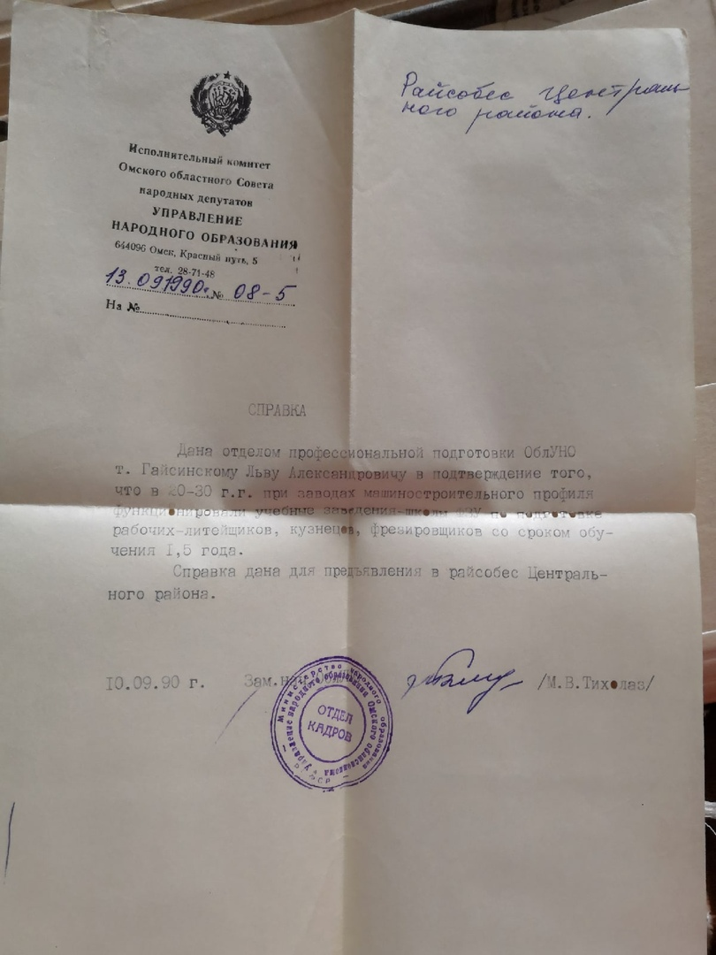
Школа пионервожатых. Удостоверение
Школа ФЗУ

Slide 4
Начало боевого пути
Призван Кременчугским РВК, Украинской ССР, Полтавской обл., Кременчугским районом 23 июня 1941г.
Лев Александрович был взят в истребительный батальон по борьбе со шпионажем и диверсантами в г.Кременчуге. Командир батальона старший лейтенант милиции Сиряченко Григорий Семенович, командир роты Соколовский Иосиф Моисеевич.
Добровольцы сражались с парашютным десантом и диверсантами врага в прифронтовой полосе, а также охраняли предприятия и учреждения г. Кременчуга и близлежащих городов.
Газета «Красная звезда» с выделенной самим прадедом
Информацией об истребительных батальонах, где он
Служил в начале войны

Slide 5
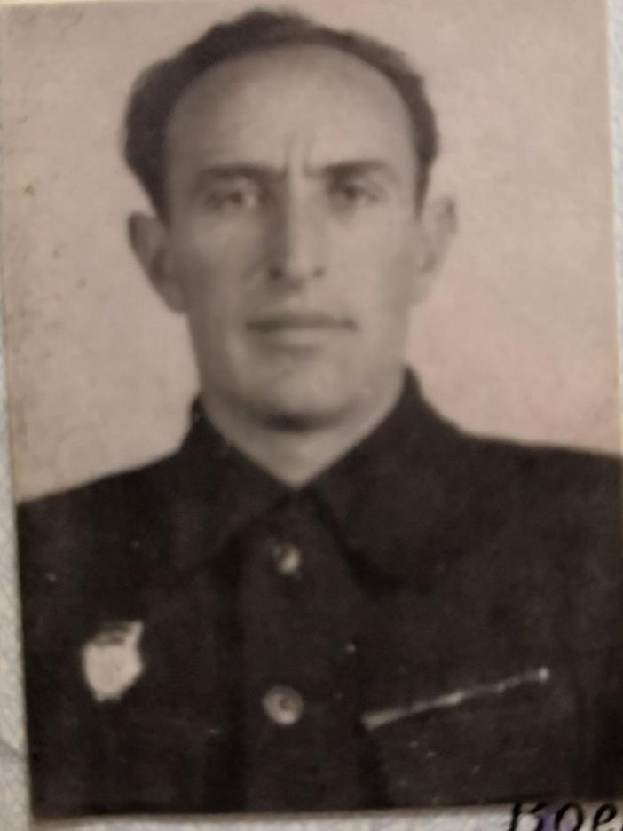
Личная трагедия
10 июля 1941г начались бомбардировки г.Кременчуга. В один из авианалетов дом семьи прадеда был полностью разрушен, все погибли. Через тридцать лет родится моя мама, прадедушка даст ей уже столь знакомое имя своей первой погибшей дочери – Елена.
В составе истребительного батальона он получил тяжелое ранение, его контузило, была получена травма нижних конечностей ног.
В 1943г. Находился в госпитале в г.Омске. Познакомился с медсестрой – Ларионовой Верой Васильевной. Она стала его любовью. Жизнь вновь обрела смысл. Хранится множество их писем друг другу до самого его возвращения в Омск летом 1945г. В 1945г у моей прабабушки рождается сын Борис, но он не был родным прадеду. Лев Александрович усыновляет его. До конца своей жизни он будет любит свою жену, а детей и внуков считать ближе, чем просто родными.
Фото во время войны

Slide 6
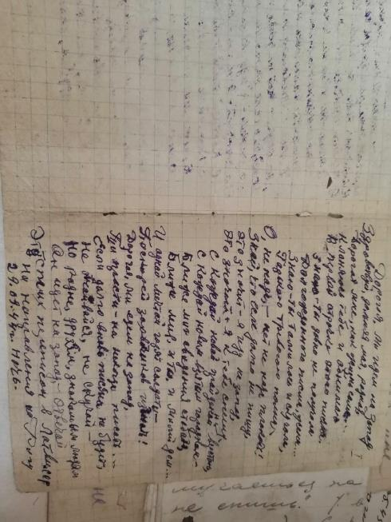
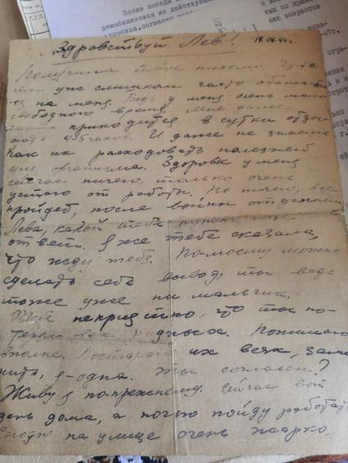
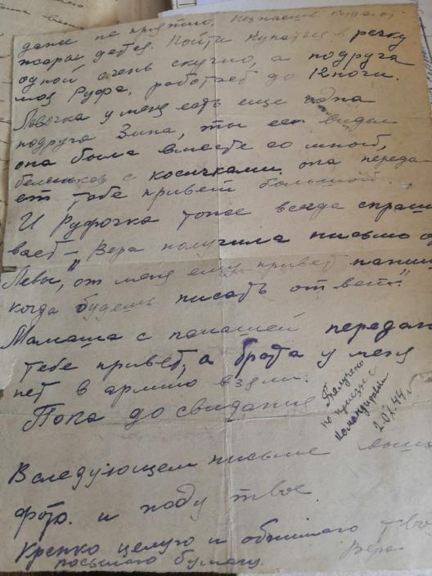
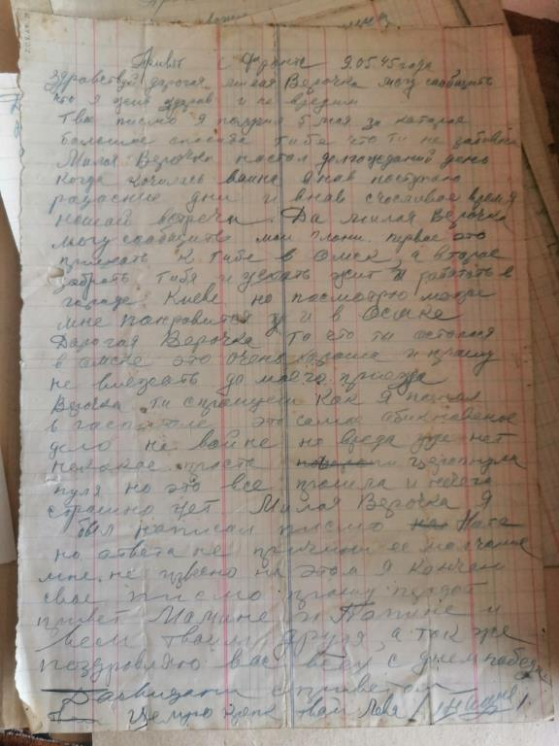
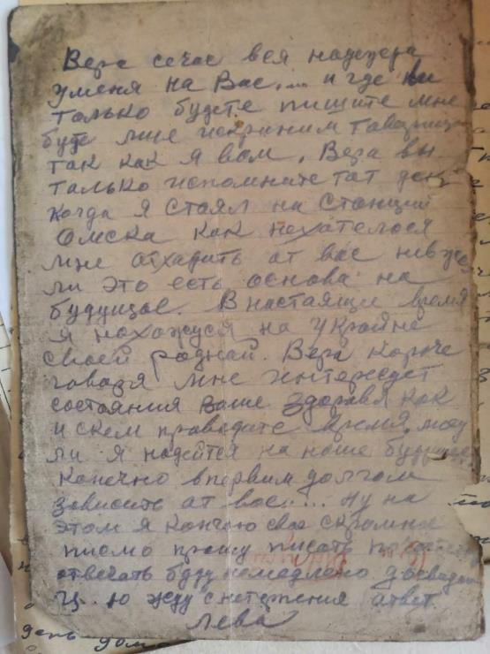
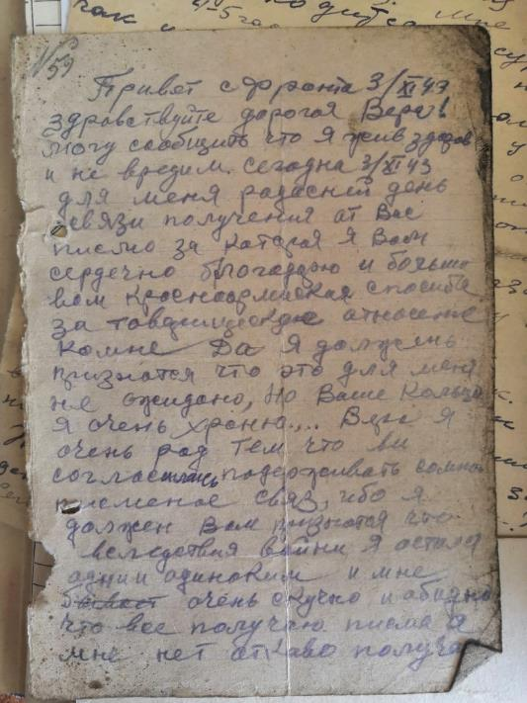
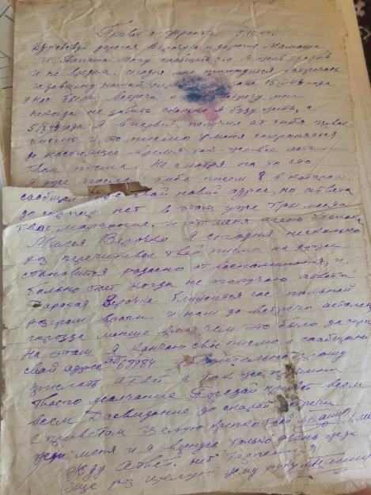
Письма с фронта

Slide 7
Боевой путь
В начале 1943 года Льва Александровича передали в состав 61 армии (командир генерал Белов) 9 гвардейского корпуса 76 гвардейской стрелковой дивизии (которая ранее именовалась 157 стрелковой дивизии) – командир дивизии генерал-майор Кирсанов. Он был определен в 239 гвардейский стрелковый полк под командованием полковника Андрусенко, 3 батальон - командир капитан Грехов, 8 роту – командование - старший лейтенант Гусаков и Сидорцев.
Принимал участие в одном из важнейших сражений Великой Отечественной Войны – Курской битве.
Последовала Орловская наступательная операция, в ходе которой полк прадеда освободил город Болхов, Черниговско-Припятская, после этого сражения 76 дивизии было присвоено почетное наименование Черниговская.
Однако перенесенная контузия в 1941г. дала о себе знать и у Льва началось резкое атрофирование нижних конечностей ног. Он был переведен в 264 отдельный автомобильный батальон осенью 1943г. Командиром батальона являлся Анипченко. Батальон также подчинялся 61 Армии.
В начале 1944г прадед был переведен в 26 отдельный дорожно-строительный батальон под командованием капитана Дербова. При этом он получил специальность сапёра.
И все это время, 61 Армия, в составе которой находился дед на протяжении практически всей войны, уверенно продвигалась вперед, вглубь позиций противника. Одержана решительная победа в ходе Белорусской наступательной операции «Багратион».

Slide 8
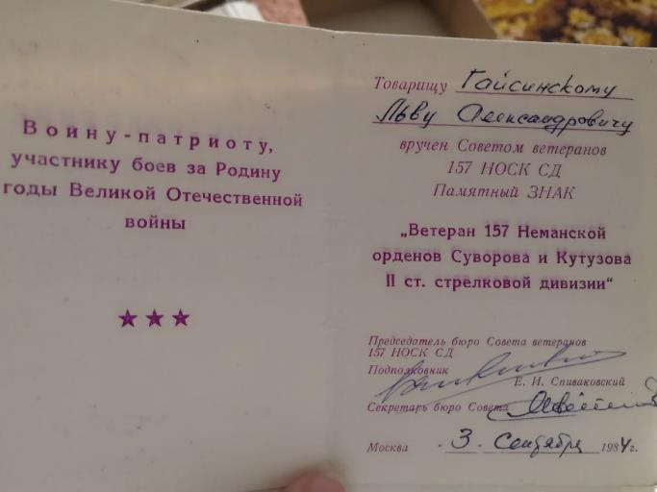
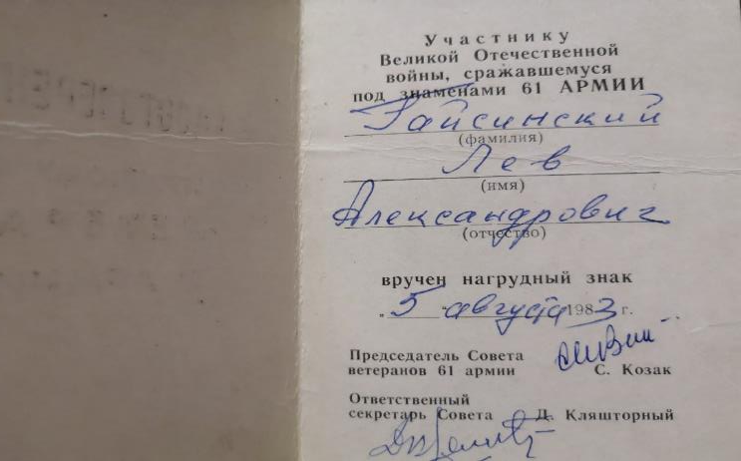
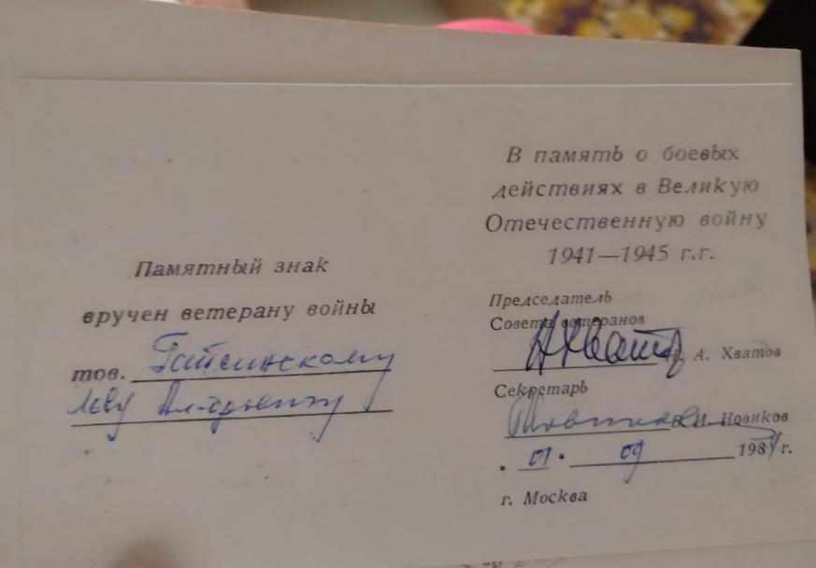
Удостоверение о вручении
Фото из семейных архивов – альбом Агрегатного завода
Им. В.В.Куйбышева
Знак 61 Армии
Удостоверение о вручении памятного знака

Slide 9
Завершающий этап войны
В начале 1945г. прадед был направлен в полевую передвижную авторемонтную базу №310, командир – капитан Романов. Это была финишная прямая.
Гайсинский Лев Александрович награжден медалью «За отвагу». За добросовестное выполнение обязанностей слесаря-монтажника, выработка превышена на 111%, ни одного брака, исполнителен и дисциплинирован.
Прадеду была объявлена благодарность приказом Верховного Главнокомандующего Маршала Советского Союза И.В. Сталина целых 6 раз!
За отличные боевые действия при прорыве глубоко эшелонированной обороны фашистов на западном берегу Вислы южнее Варшавы, 16 января 1945г (приказ №221). За овладение столицей Польши – Варшавой от17 января 1945г (приказ №223). К этому же событию, периоду относится вручение медали моему прадеду «За освобождение Варшавы» (А №112192).18 января 1945г. прадедушка участвовал в битвах за овладение городами и крупными узлами коммуникация Сохачев, Скерневице и Лович, приказ №228. А уже 29 января в ходе Варшавско-Познанской операции соединение, в котором был Лев Александрович вторглось в пределы немецком Померании и овладело городами Шенланке, Лукатц-Крейц, Волденьберг и Дризен (приказ №265). 5 марта он участвовал в овладении городов Штаргард, Наугард и Польцин (приказ №290).
23 апреля 1945г прадед участвовал в прорыве обороны немцев с востока и в наступлении на столицу Германии (приказ №339). Лев Александрович получил медаль «За взятие Берлина» (Б №030829). 2 мая 1945г столица врага пала.
Прадеду была вручена еще одна медаль «За победу над Германией в Великой Отечественной Войне 1941-1945гг.» А затем и орден Отечественной Войны II степени (№937601).

Slide 10
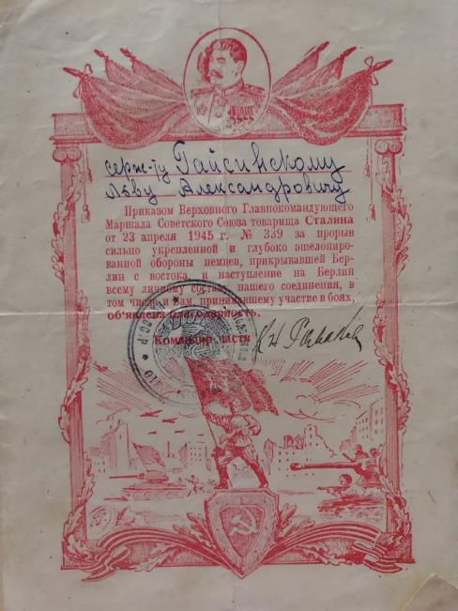
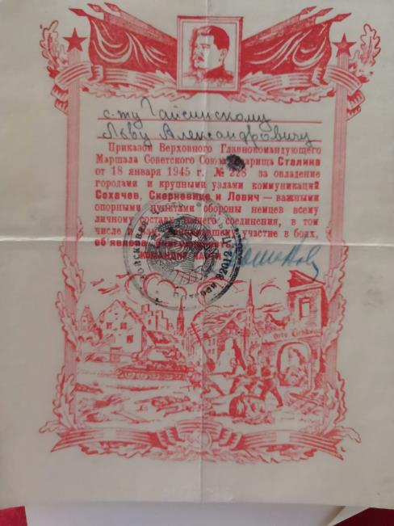
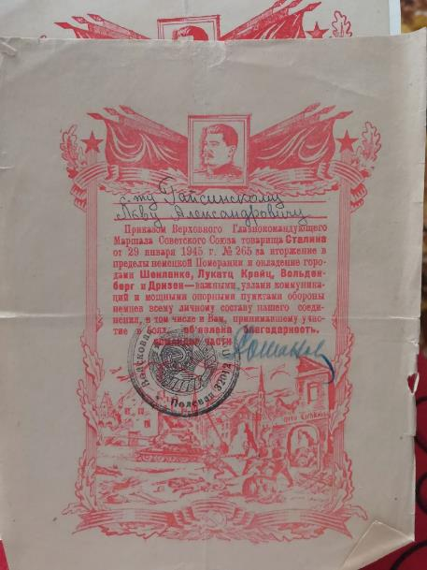
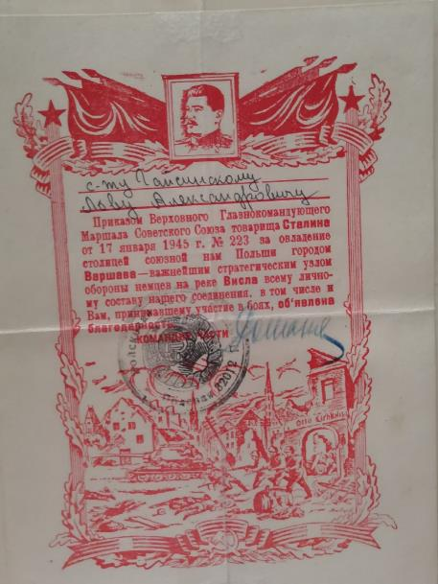
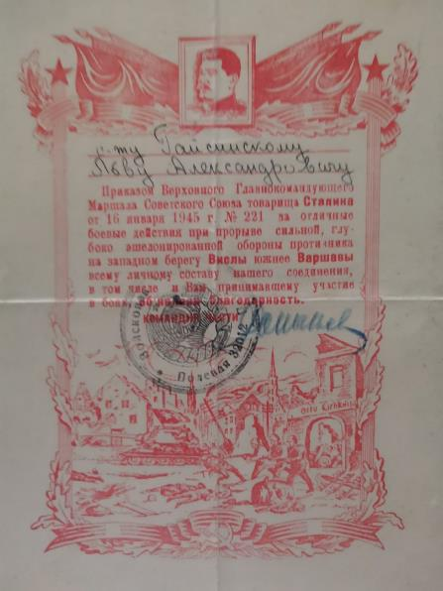
Благодарности

Slide 11
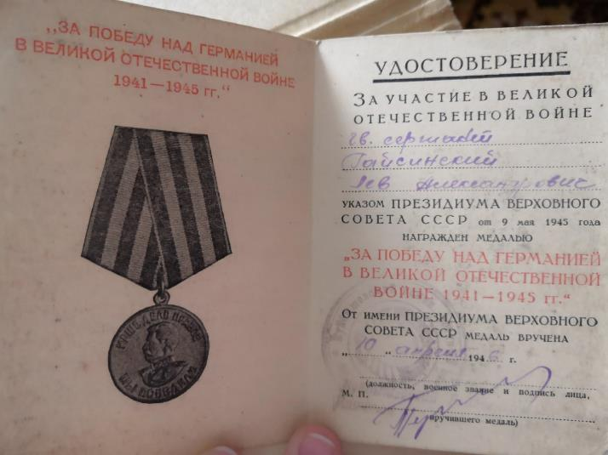
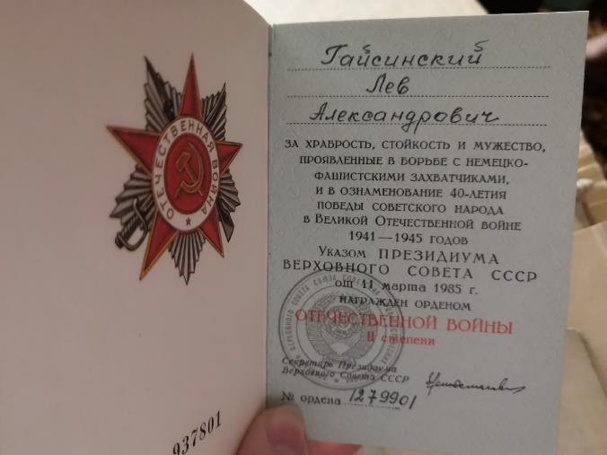
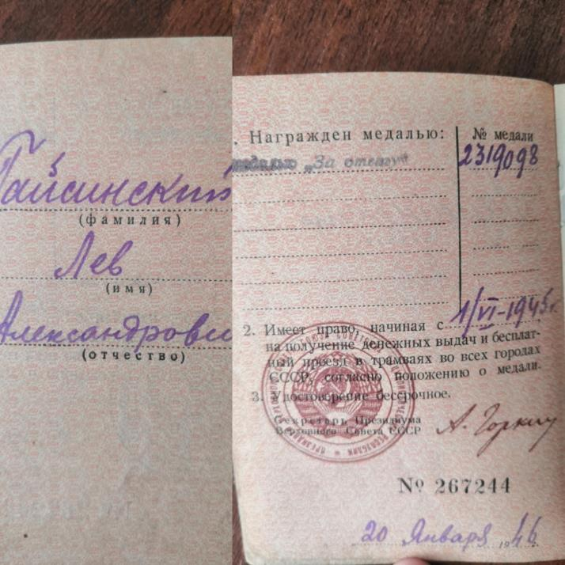
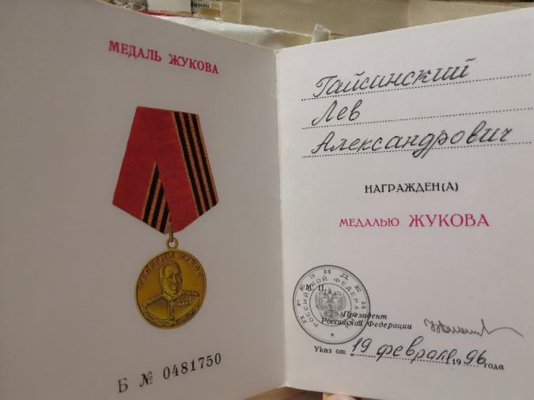
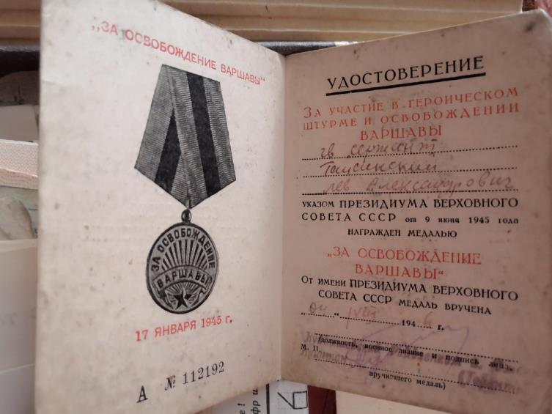
Награды

Slide 12
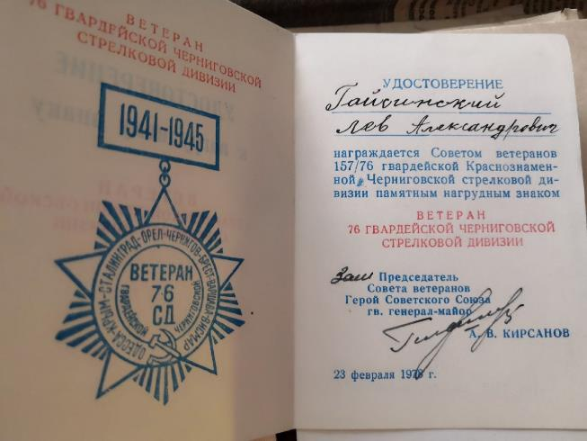
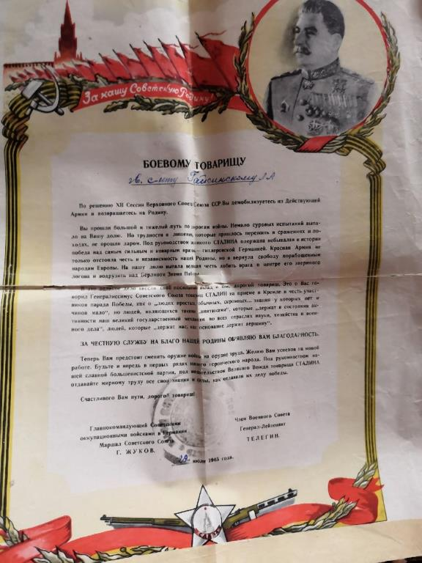
Окончание службы
Гайсинский Лев Александрович – ветеран 76 гвардейской Черниговской стрелковой дивизии и 61 Армии чему есть подтверждение в виде именных личных удостоверений и нагрудных знаков.
Демобилизован он был по приказу Главнокомандующего Советскими оккупационными войсками в Германии Маршала Советского Союза Г.К.Жукова и члена Военного Совета Генерал-Лейтенанта Телегина 29 июля 1945г, также ему объявлена благодарность: «За честную службу на благо нашей Родины».
Вернулся в г.Омск. Усыновил Бориса – сына Ларионовой Веры Васильевной. Женился на ней. Устроился на работу в Агрегатный завод им. В.В.Куйбышева.

Slide 13
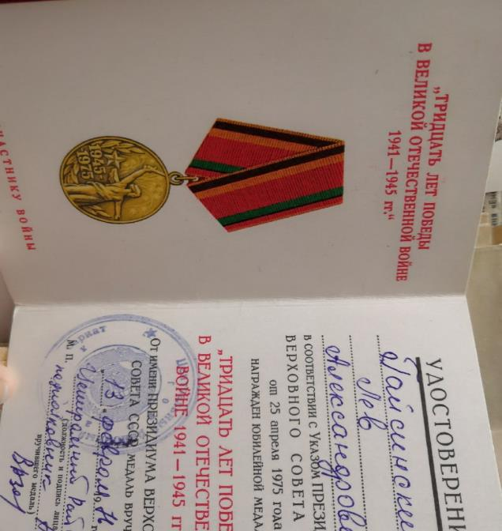
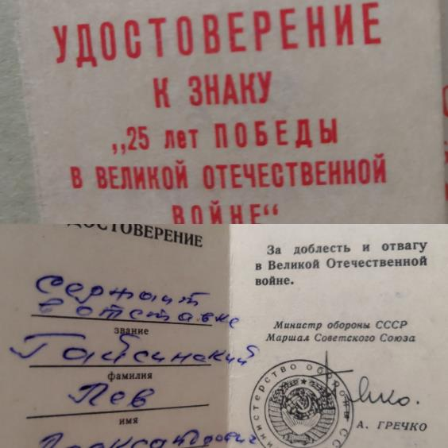
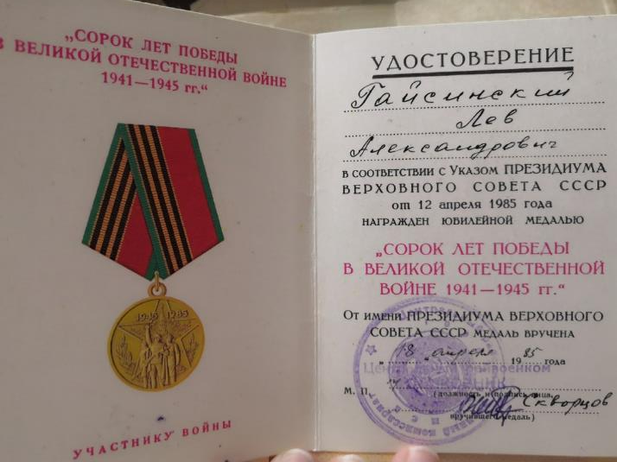
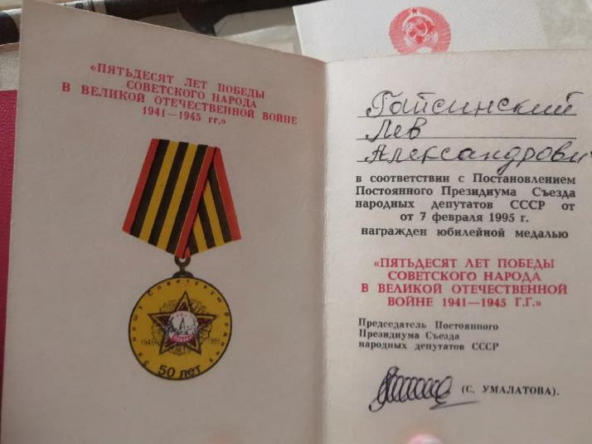
Юбилейные медали

Slide 14
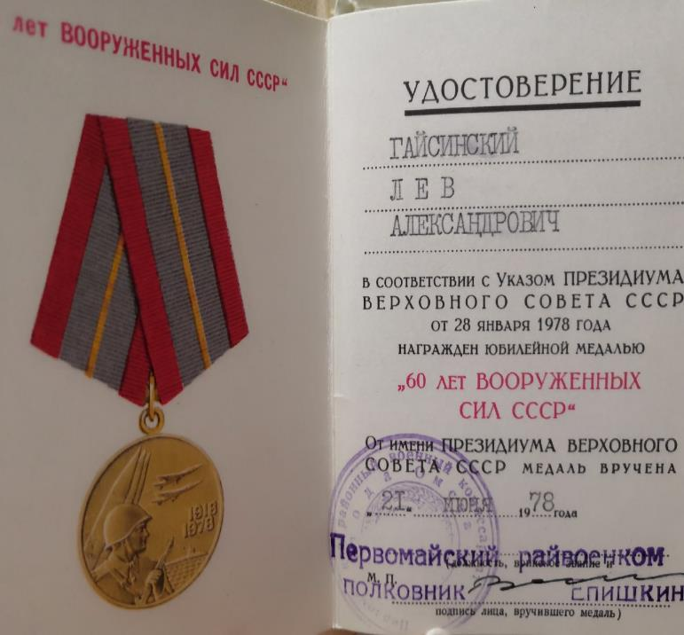
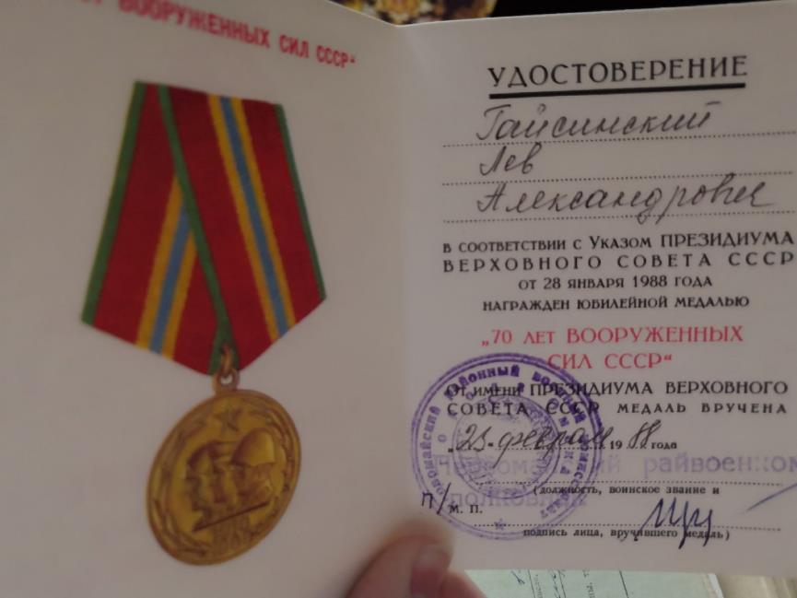
Юбилейные медали

Slide 15
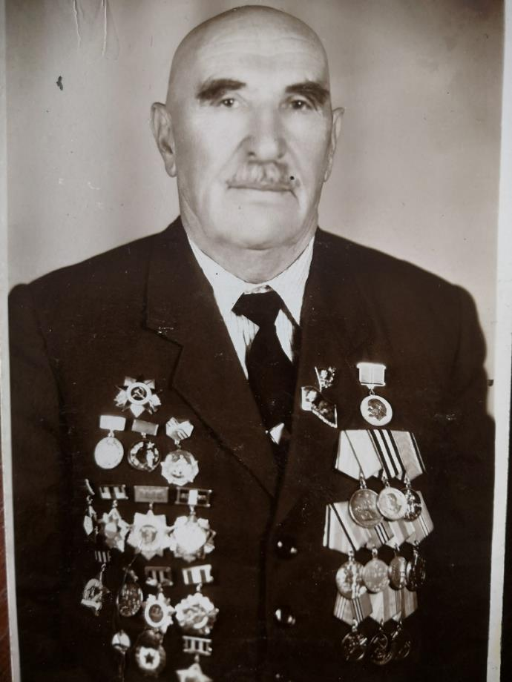
Жизнь после войны
Лев Александрович вел активную воспитательную и военно-патриотическую работу среди молодёжи. Принимал активное участие в социалистических соревнованиях, различных съездах. Его приглашали на важные мероприятия в другие города, в т.ч. и в Москву.
Его любил рабочий коллектив, а также все дети, подростки.
Награждён множеством дипломов, благодарственных писем, памятными знаками.
Воспитал сына и двух внуков (мою маму – Елену и дядю Олега).
К сожалению, его жизнь трагически оборвалась 21 мая 2000г, он не дожил всего несколько месяцев до своего юбилея. Если бы не определенные обстоятельства, он бы мог жить и сейчас.
Всего через три года родилась я, его первая правнучка. Я опечалена тем, что не смогла застать вживую Героя нашей семьи, Героя Великой Отечественной Войны. Но тем не менее я очень горжусь своим прадедом! И хочу, чтобы он тоже мной гордился! Нашу историю пишут простые люди, каждый человек по отдельности. Без них не было бы победы, не было бы нашей страны. Это забыть невозможно.

Slide 16
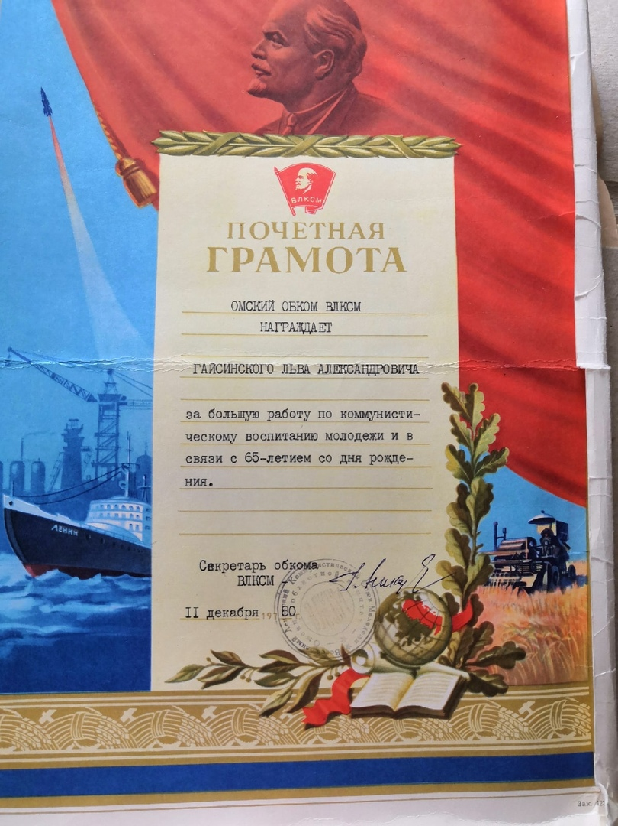
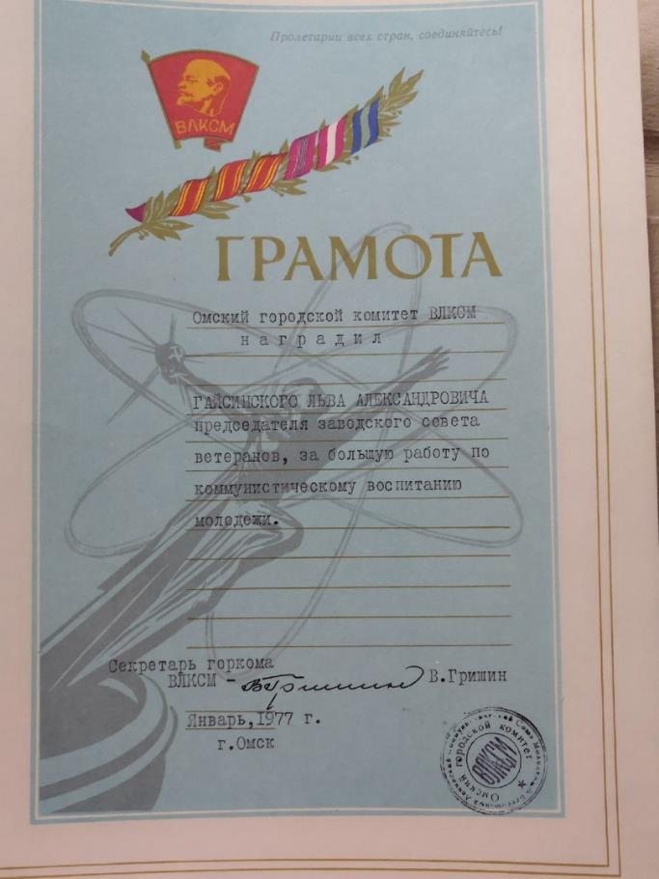
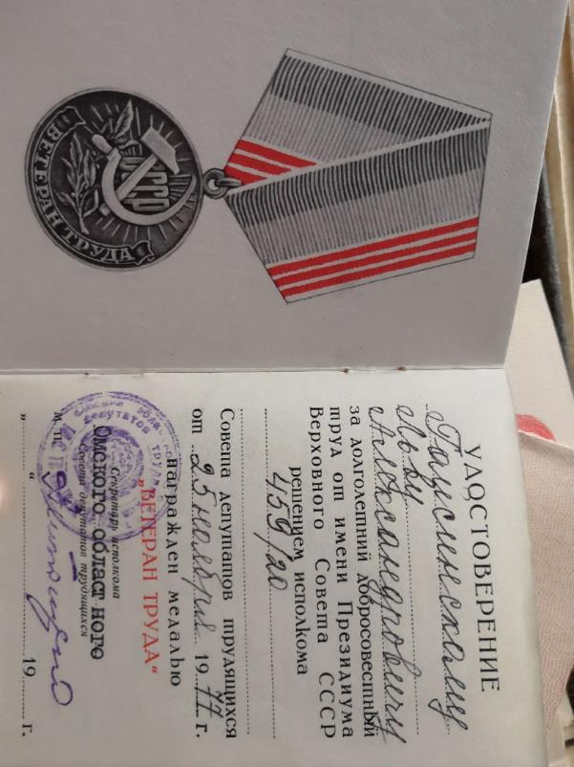
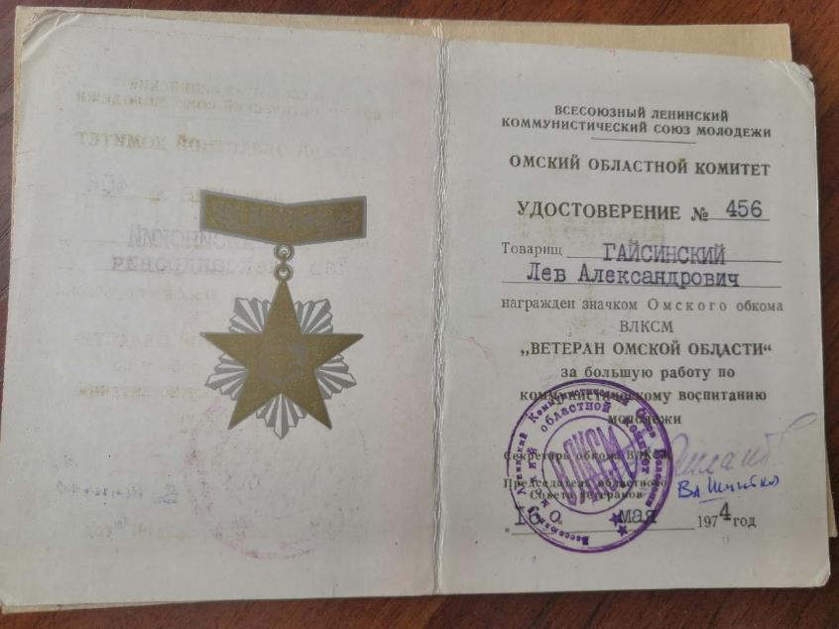
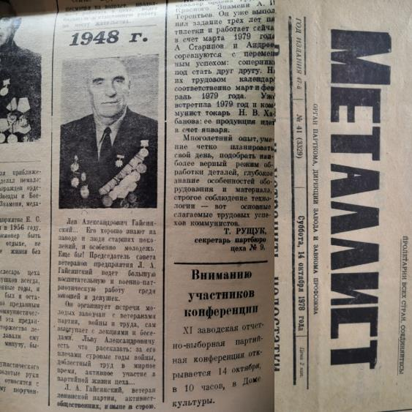

Slide 17
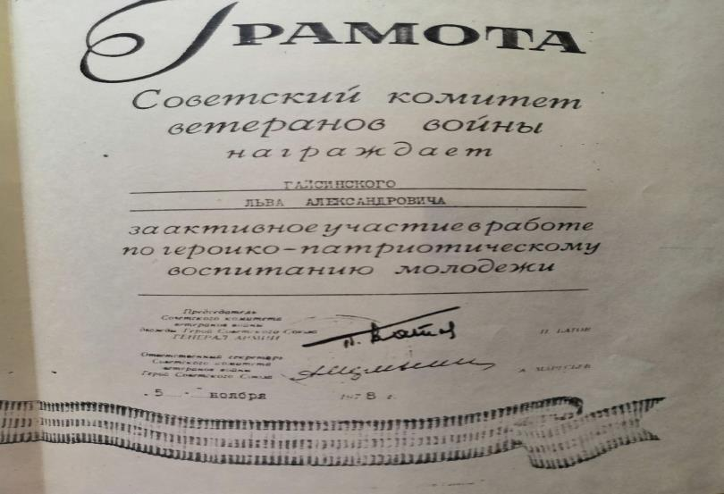
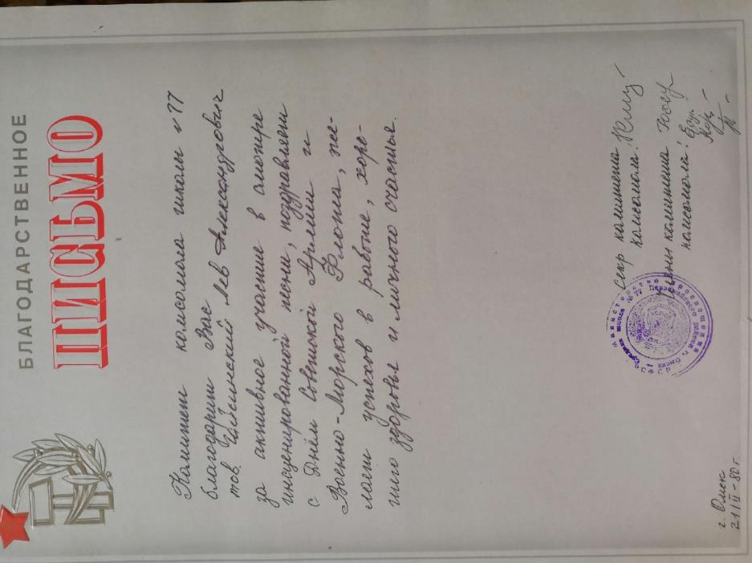
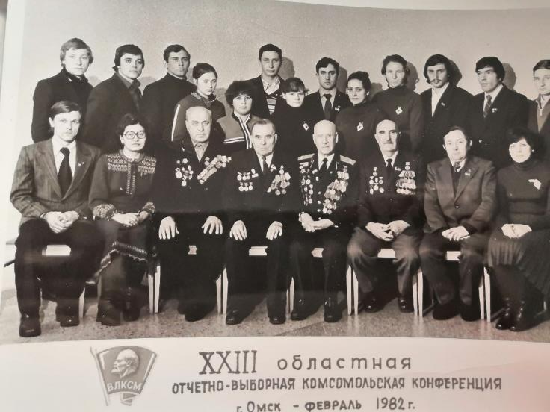
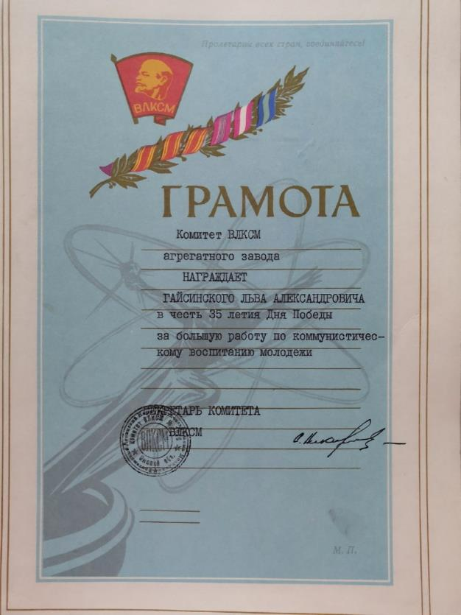
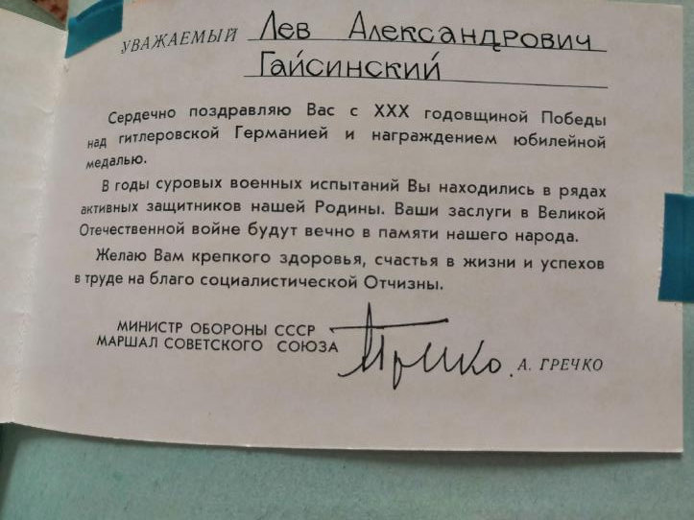
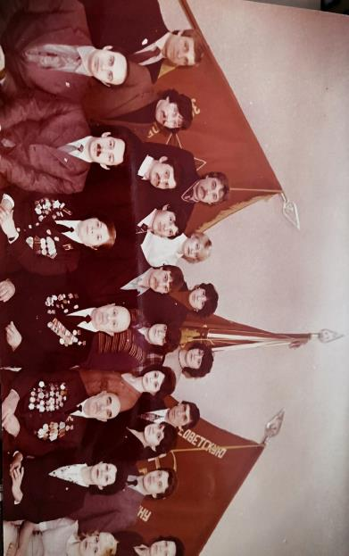

Slide 18
